Slide 1
ARIS Architect/Designer - Evaluation add-ons
Process guidelines / documentation
Notes:
DataLink is offered as a customized solution. Please contact Petr Humpolicek <petr.humpolicek@itelligence.cz> before presenting it to a customer.

Slide 2

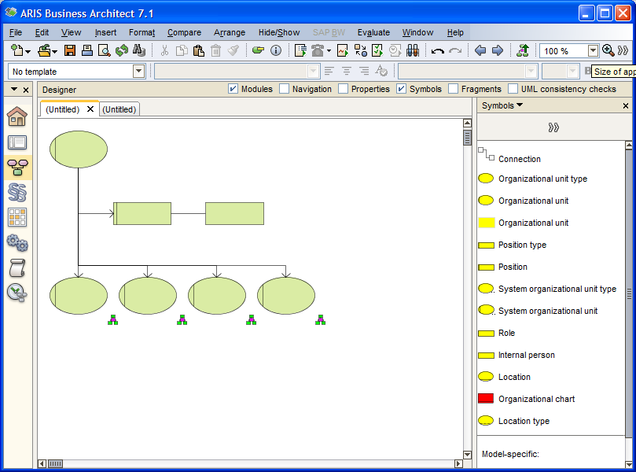


What is Process guidelines add-on?
Evaluation script generating process guidelines / documentation
Outputs process relevant content from ARIS repository
Evaluates user selected process hierarchy
Outputs whole guideline / directive just from ARIS repository without further user effort for it´s realise
Let you save and manage templates and content in ARIS database only
ARIS versions
7.x
9.x
Notes:
Speak about DataLink as the universal tool for importing and synchronizing various data from various company data sources, like HR systems (mainly SAP HR), asset management systems or document management systems.
Compared to its predecessor HR Link, DataLink solution is far more versatile as it covers more scenarios than just the synchronization and visualization of the HR data and organigrams.
So, if we speak with existing customers who knows or using HR Link we can for the new solution refer to the HR DataLink as a successor of HR Link (technically it is a DataLink + HR extension pack).

Slide 3

Script Features & Requirements
Obecně
Pro zvolený kořenový model vygeneruje dokumentaci procesu
Konfigurovatelný – je možné uživatelsky aktivovat / nastavit jeho chování
Konfigurace bude uložena v pomocném modelu klasifikace (jeden model pro skript)
Konfigurovatelnost
Volba hloubky evaluace procesní hierarchie (0 – n)
Aktivace používaných atributů (verze, platnost, vlastník procesu…)
Aktivace používaných modelů (FAD, odborných pojmů…)
Další vlastnosti
Inteligentní – prázdné hodnoty nezobrazuje (potlačení prázdných řádků/tabulek)
Podpora Nasted objects / documents v dokumentu (např. diagramy vložené jako vložené objekty)
Požadavky klientů
Požadují různý layout (template)
Různé požadavky na obsah
RASCI matice
Vše z obsahu modelů min. explicitně
Min. redundantních kroků při zavedení
Notes:
Model klasifikace bude jeden pro konfiguraci skriptu, nikoliv pro každou směrnici samostatně. Pokud bude někdo chtít skript použít odlišně např. pro různé úrovně řídící dokumentace (příručku, směrnice, pokyny), pak bude nutné importovat skript s novým GUID (např. do nové skupiny) a založit nový model klasifikace (& změnit mapování na něj)

Slide 4
Procesní architektura
Přehledová úroveň – komplexní výčet procesů (oblastí)
Model tvorby přidané hodnoty
Dekompozice oblastí procesů / procesů
Model tvorby přidané hodnoty (libovolný počet zanoření)
Model přiřazení funkce (FAD) k úrovni procesu a případně i pro nižší
Vybrané vrstvě – modelu MTPH je přisouzena úroveň procesu, kde se spouští skript. Je možné jej spustit i nad nižšími úrovněmi (ztráta části obsahu)
Detailní popis procesů
EPC a jejich různé varianty
BPMN
Model přiřazení funkce (FAD) – detail aktivity/funkce
Notes:
4

Slide 5
Generování titulní strany směrnice

Slide 6
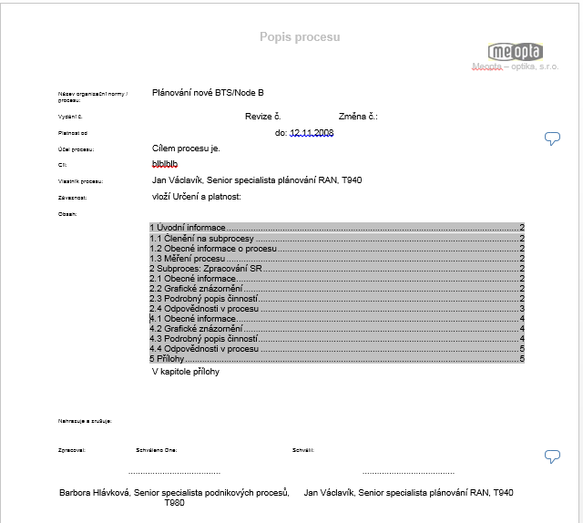
Ukázka titulní strany

Slide 7
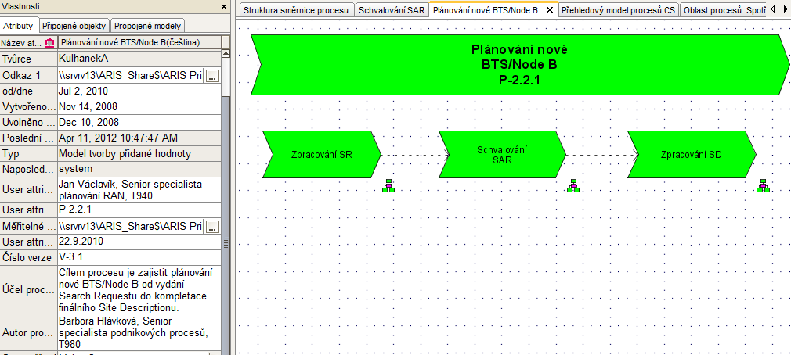
Specifikace zdroje dat – var atributy MTPH
Obecné klausule směrnice jsou uloženy v atributech modelu procesu
Premisa: Konvence používají vybranou úroveň pro vymezení procesů
Atributy modelu:
Zdroj např. pro Účel, Platnost směrnice apod.
MTPH libovolného levelu je použit pro definici procesu

Slide 8
Specifikace zdroje dat – var objekt v FAD
Obecné klausule směrnice jsou alternativně uloženy v atributech objektu Dokumentovaná znalost v modelu FAD připojeného k vyhodnocovanému procesu pomocí dedikovaného typu vazby
Ostatní související legislativa
Tento způsob jasně v modelu dokumentuje existenci generované normy!
Typ vazby: vytváří
Atributy objektu tvoří zdroj
např. pro Účel, Platnost směrnice apod.
FAD libovolného levelu je použit pro definici procesu

Slide 9
Specifikace zdroje dat
Vlastník procesu: z atributu modelu MTPH nebo role/funkční místo v FAD / MTPH (zvolený typ vazby klientem - defaultně „je odborně odpovědný za“)
Typ vazby: je odborně odpovědný za
Typ objektu: Typ pracovníka OR Funkční místo
Ukázka varianty definice vlastníka v FAD objektem nikoliv atributem modelu

Slide 10
Generování přehledových / sumarizačních kapitol

Slide 11
Co je tím myšleno?
Definice, pojmy a zkratky
Výčet používaných pojmů a zkratek
Základní informace o procesu
Schéma procesu
Popis
Členění na Subprocesy (viz samostatná sekce prezentace – Detail subprocesů
Org unity a IT v procesu (přehled),
Produkty (výčet z FAD)
Související předpisy
Měření procesu
Cíle a KPI´s
Odpovědnosti v procesu
Výčet nebo RASCI matice
Formuláře a šablony (požadavek aktuálně Meopty only)
Výčet Dokumentů použitých v modelech nebo jejich vložení do dokumentu
Přílohy
Výčet vzorů z modelů procesů a jiných příloh explicitně připojených v FAD

Slide 12
Specifikace zdroje dat
Definice, pojmy a zkratky:
Odborné pojmy z MTPH, FAD (primárně) a EPC
Odborný pojem může mít hierarchizovaný Model odborných pojmů
Měření procesu
Cíle v FAD/MTPH procesu a k nim hierarchizovaný model klíčových indikátorů výkonosti (obsahuje připojení KPI´s k cíli)
Alternativně KPI´s (procesu/subprocesu) z all modelů (FAD, MTPH a EPC), kdy KPI´s jsou přímo připojené k objektu typu Funkce
Aplikace a ORG unity na úrovni levelu (procesu/subprocesu)
all modely (FAD, MTPH a EPC) (konfigurovatelná volba z čeho se to má tahat – all / pouze některé)
Přílohy
Nosiče informací z all modelů (FAD, MTPH a EPC)
Požadavek vložek do příloh i připojeného dokumentu: atributy Odkaz, Odkaz DMS… objektu (ošetření výjimek při nedostupnosti zdroje –> pouze výčet)
Vložení jako výčtu příloh a generování / připojení samostatných příloh (načtení ze zdroje)
Např. T-Mobile požadoval vložení jako nasted object přímo do hl. dokumentu (problematické)

Slide 13
Specifikace zdroje dat
Vlastník procesu:
Zvolený typ vazby, default viz schéma
Typ objektu: typ pracovník OR Funkční místo
Explicitní přílohy: atributy objektu nebo hierarchizovaný model Struktury znalostí obsahující Nosiče informací
Typ objektu:
Odborný pojem
Možno N objektů a hierarchizace Modelu odborných pojmů

Slide 14
Popis subprocesů & detailní popis procesů

Slide 15
Specifikace zdroje dat
Popis subprocesu (varianta pokud je MTPH - členění na dílčí subprocesy)
Schéma subprocesu (MTPH)
Popis
Členění na Subprocesy
IT systémy, Org unity, Cíle… - obdoba úrovně procesu (konfigurovatelné zda vypsat)
(může mít N úrovní zanoření (MTPH) dle metodiky modelování)
Případ poslední úrovně – detailní popis procesu
Schéma subprocesu (EPC/BPMN) – konfigurovatelné, zda příloha nebo vložený obrázek
Textový / tabulkový výčet kroků, jejich popis a související objekty procesního řetězce

Slide 16
Specifikace zdroje dat
Popis subprocesu (varianta pokud je MTPH - členění na dílčí subprocesy)
Schéma, Popis, Členění na Subprocesy (MTPH)
IT systémy, Org unity, Cíle (MTPH a připojené FAD) - (lze konfigurovat, které…)
detailní popis procesu
Zdroj: EPC / BPMN + k objektům typu Funkce procesního řetězce připojené FAD
Pro funkce v EPC – vypsat všechny typy objektů propojené vazbou dle jejich typu (lze konfigurovat, které…)

Slide 17
Metamodel generovaného výstupu

Slide 18
Model klasifikace
Specifikace
Konfigurace a struktura generovaného výstupu bude definována v pomocném modelu
1 pomocný model odpovídá 1 instanci skriptu (např. směrnice procesů)
Další instance vyžadují založení svého modelu a duplikaci skriptu do samostatné kategorie / složky skriptu
Zde budou vyneseny konfigurovatelné parametry
návrh formou samostatného stromu objektů (
Strom ostatních parametrů
Strom struktury výstupu pro aktivaci částí a jejich základní konfiguraci

Slide 19
www.arisdatalink.com

